Slide 1
/ 橙 / 棕 / 色 / 复 / 古 / 风 /
旅行相册模板
生活不止眼前的苟且，还有诗和远方

Slide 2
生活明朗
万物可爱
风景如画
美食不负

Slide 3
壹
生活明朗

Slide 4
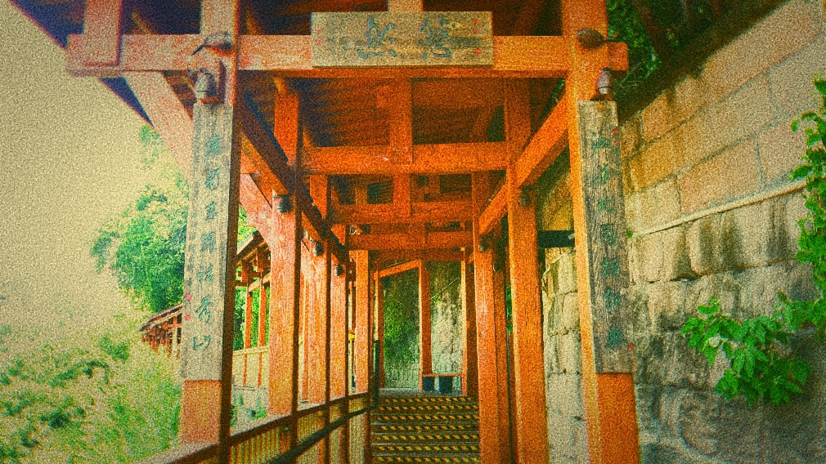
安得一服清凉散，人人解醒

Slide 5
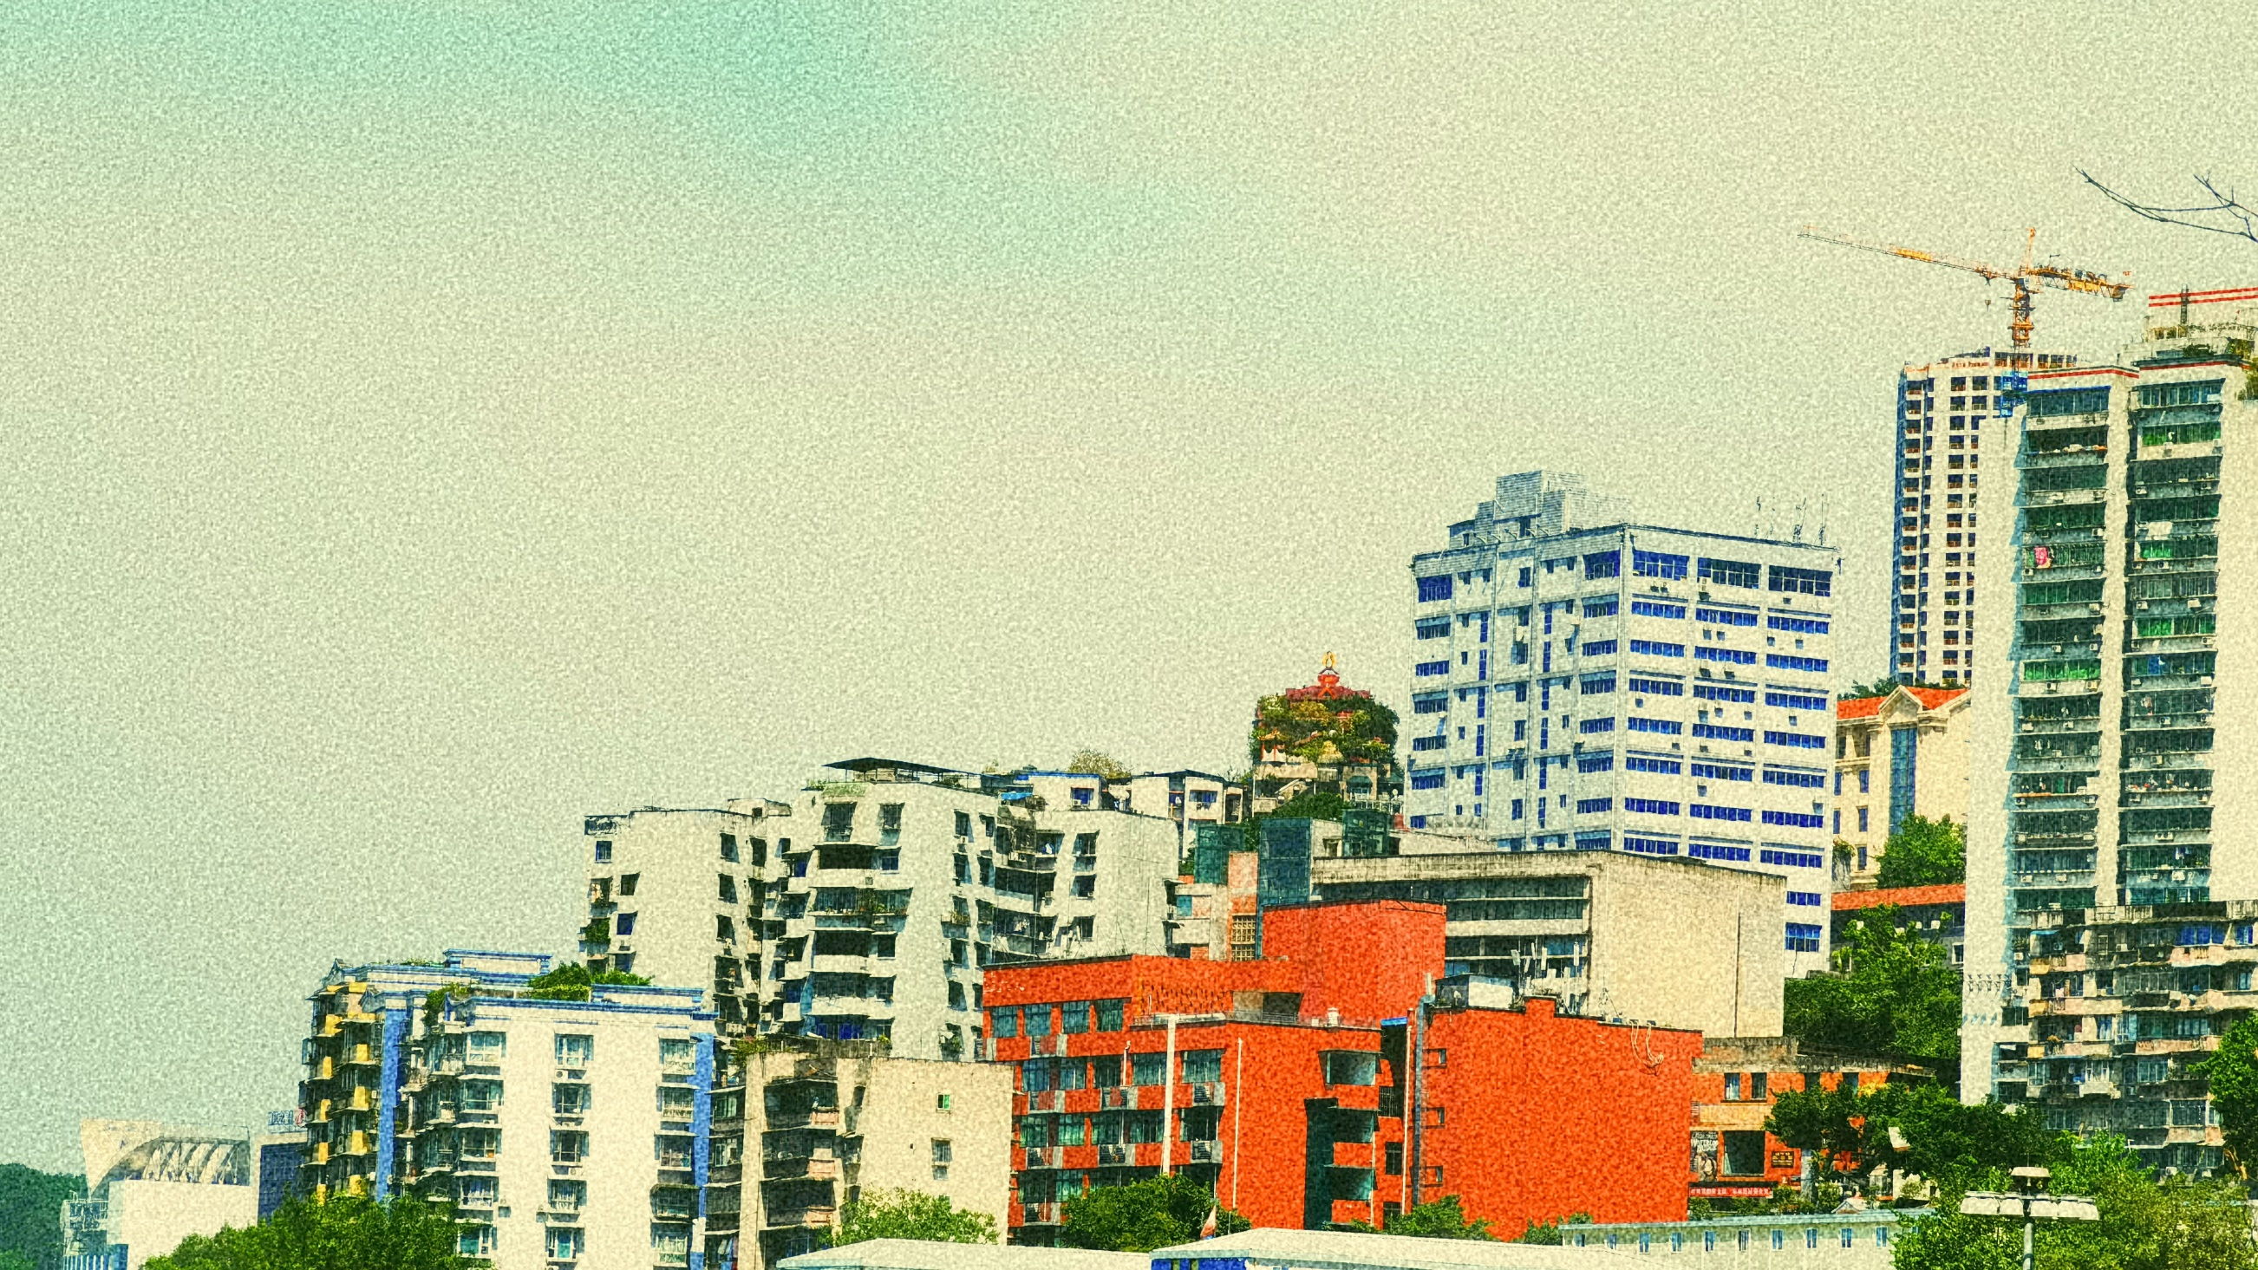
市恩不如报德之为厚
要誉不如逃名之为适
矫情不如直节之为真

Slide 6
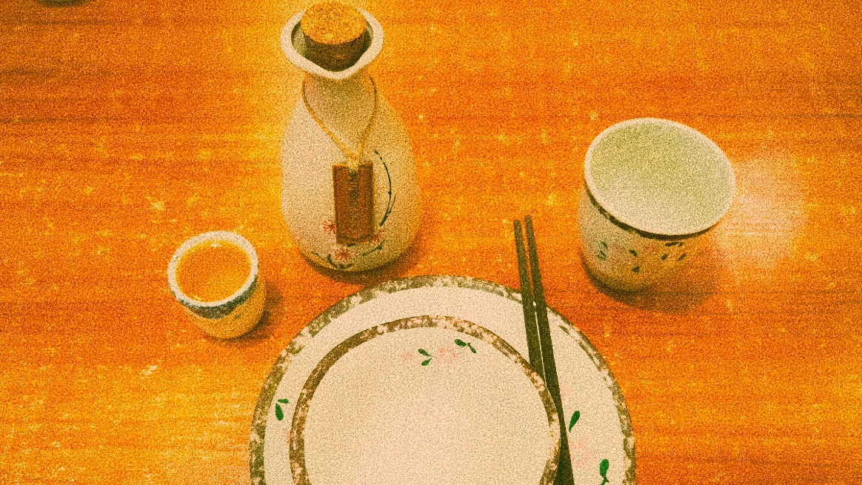
诗酒是乐事，稍一曲人，则亦地狱。
好客是豁达事，稍一为俗子所扰，则亦苦海。

Slide 7
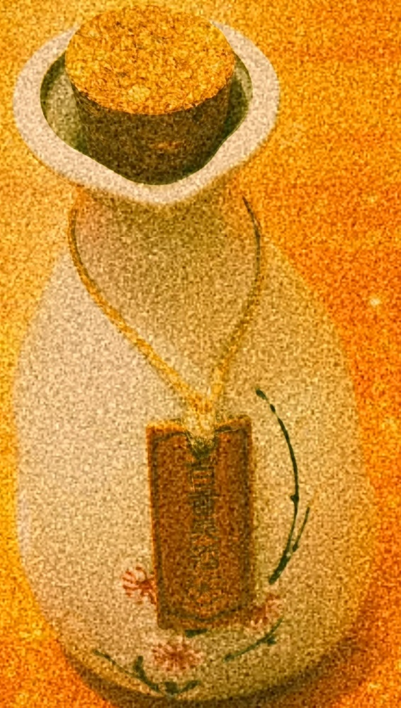
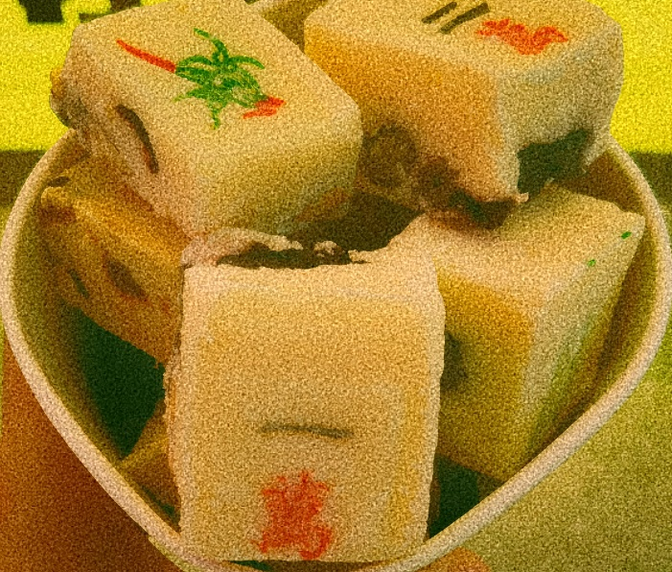
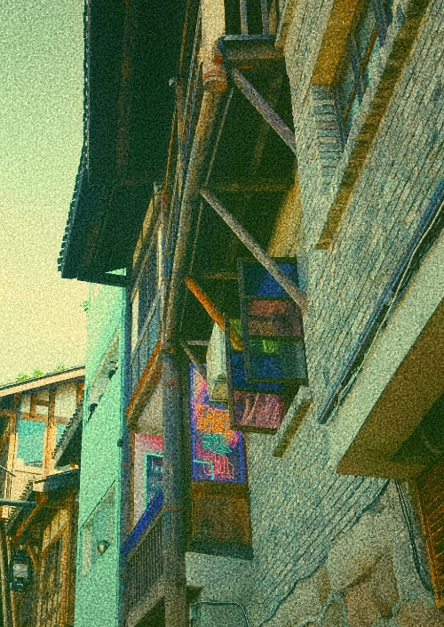
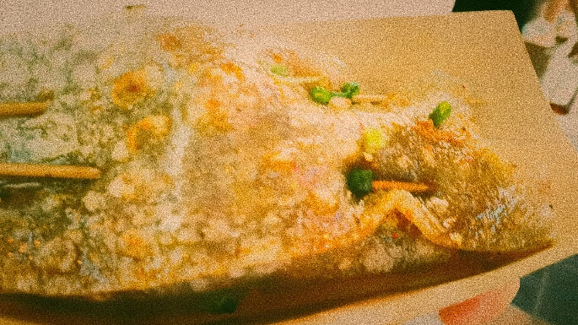
生活明朗
万物可爱
安得一服清凉散，人人解醒

Slide 8
贰
万物可爱

Slide 9
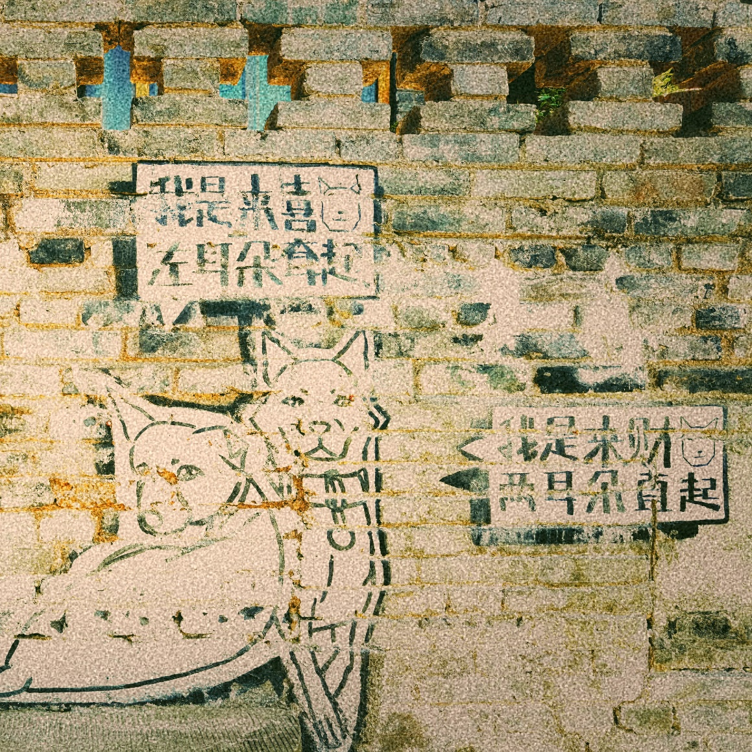
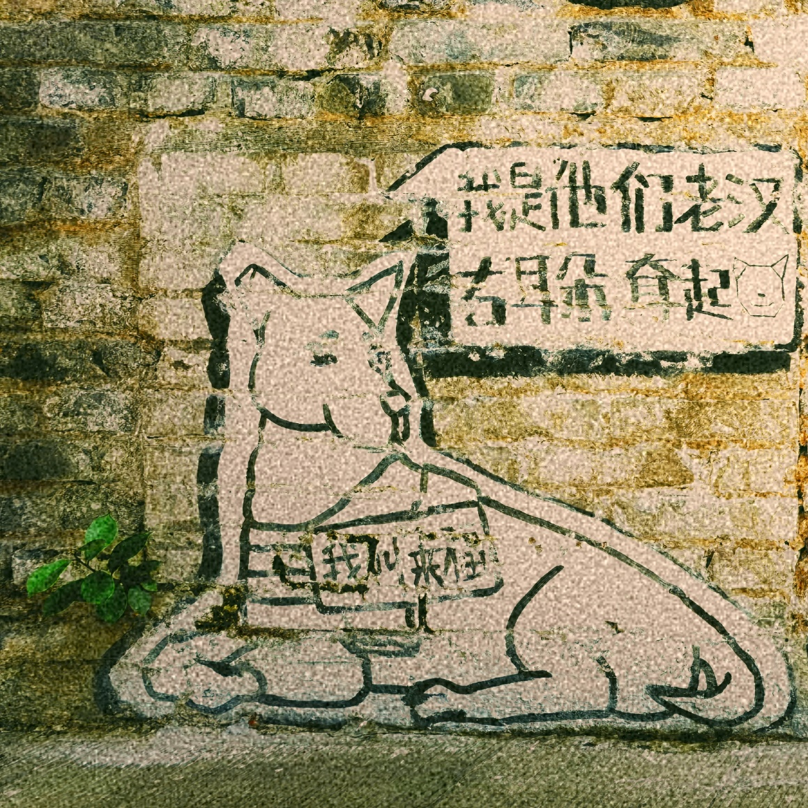
从极迷处识迷，则到处醒；
将难放怀一放，则万境宽。

Slide 10
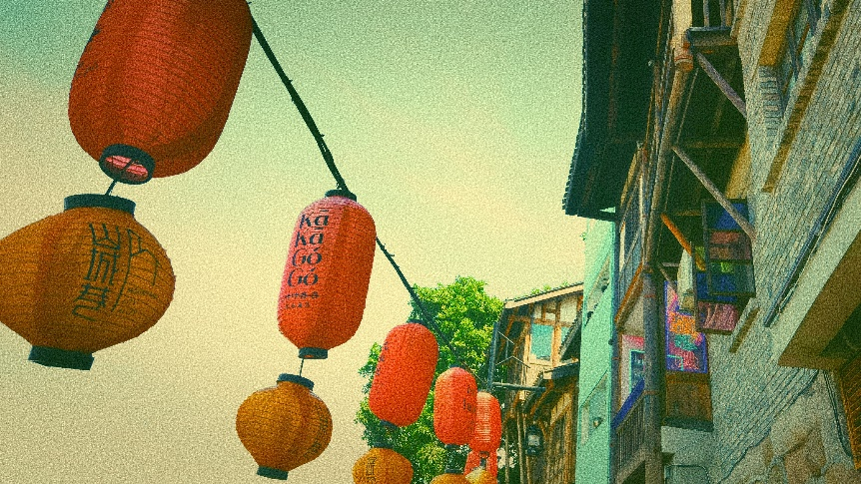
灯笼一样薄腊纸，
莹如云母含清光。
十万人家火烛光，
门门开处见红妆。
月色灯山满帝都，
香车宝盖隘通衢。
灯笼
观灯
观灯乐行
南宋·陆游
唐·张萧远
唐·李商隐

Slide 11
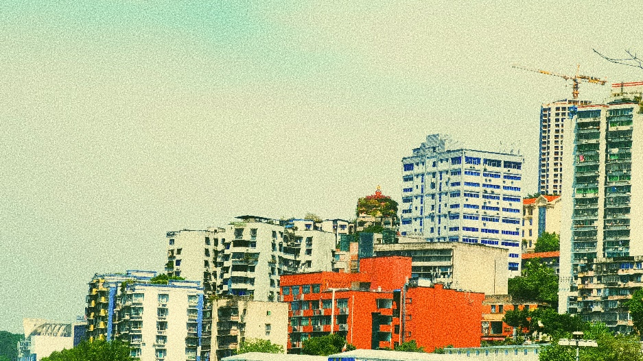
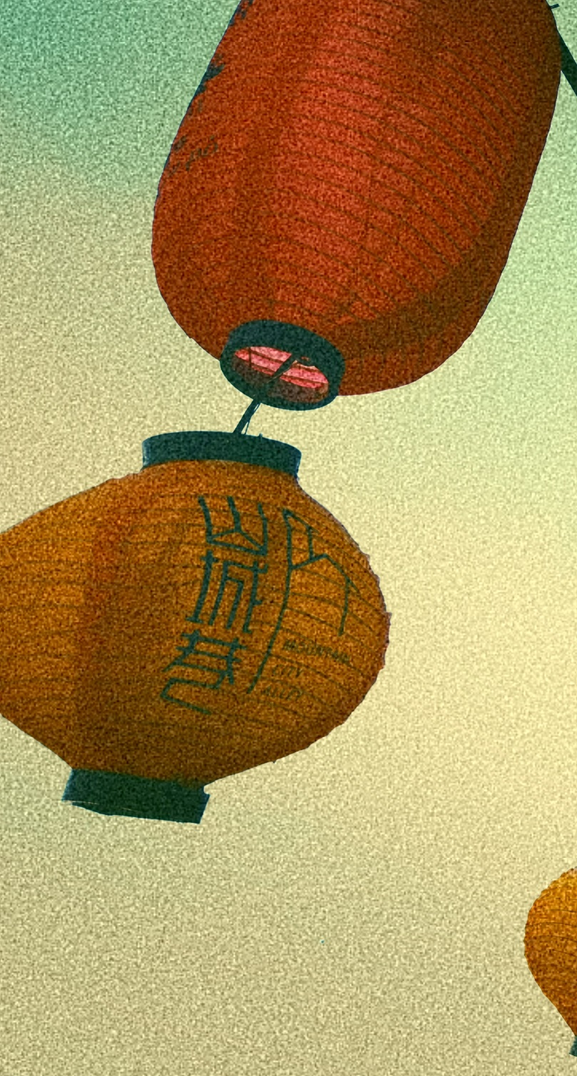
从极迷处识迷，则到处醒；
将难放怀一放，则万境宽。

Slide 12
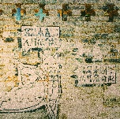
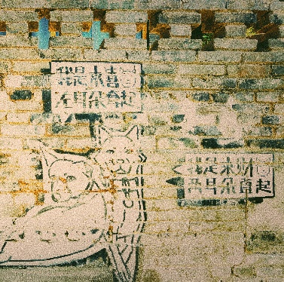
静

Slide 13
叁
风景如画

Slide 14
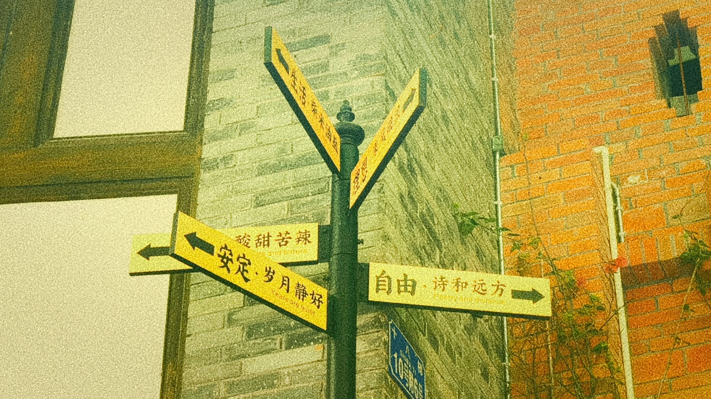
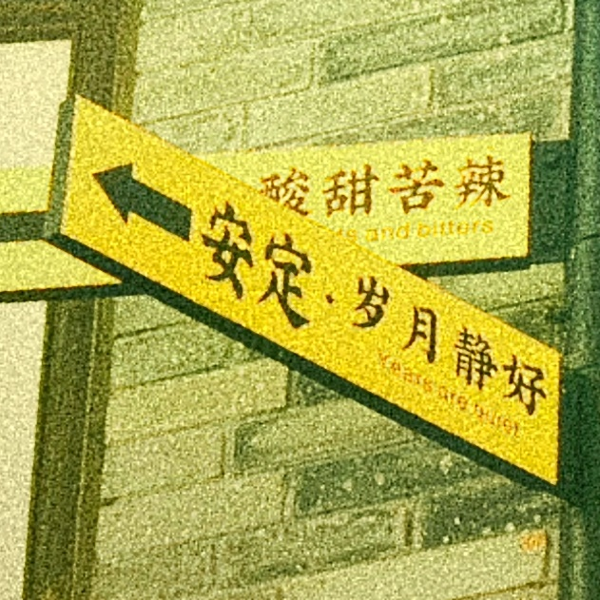
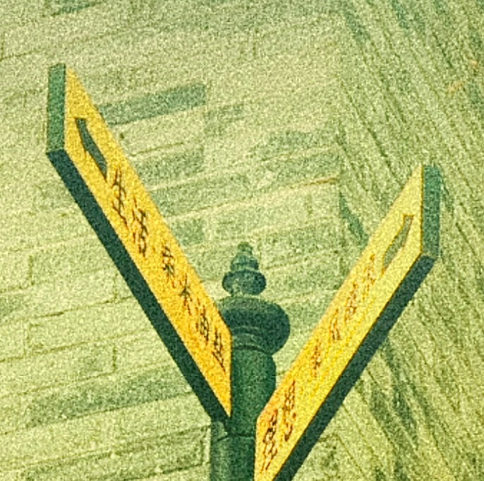
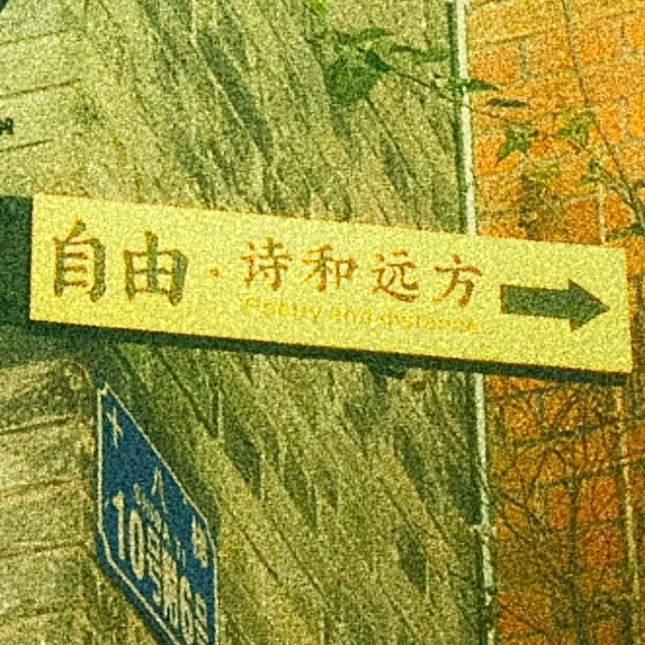
小
故
城
事

Slide 15
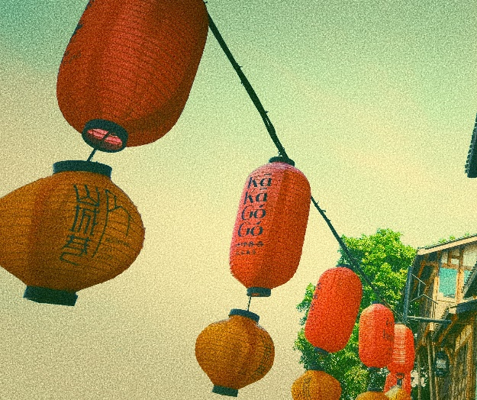
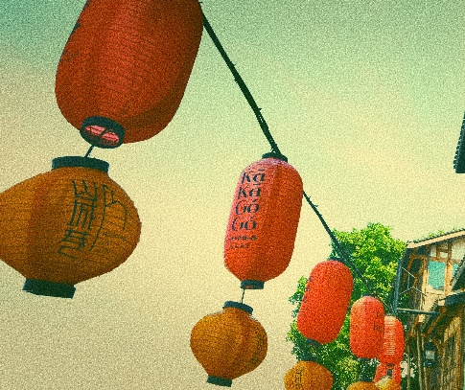
陆
伏久者，
飞必高；
开先者，
谢独早。
伏久者，
飞必高；
开先者，
谢独早。
先淡后浓，
先疏后亲，
先达后近，
交友道也。
先淡后浓，
先疏后亲，
先达后近，
交友道也。

Slide 16
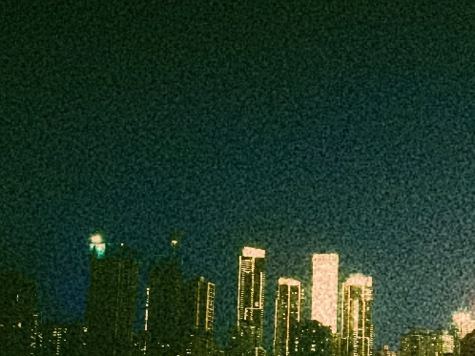
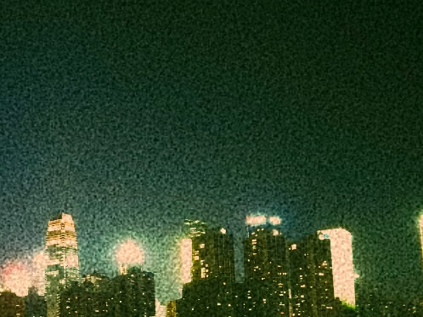
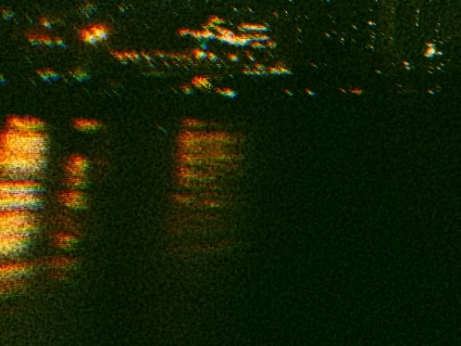
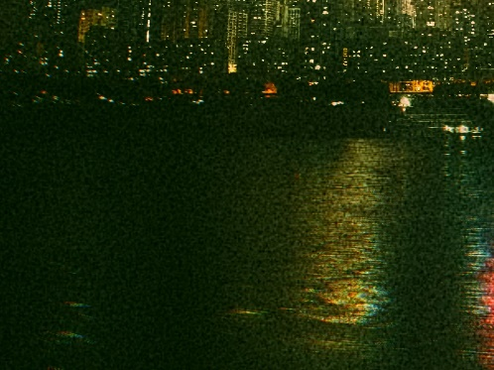
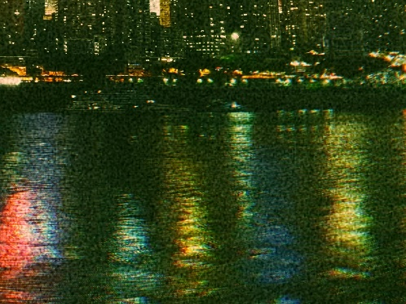
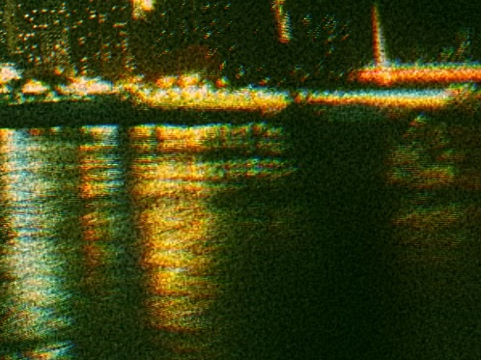
胶片记忆
璀璨夜景

Slide 17
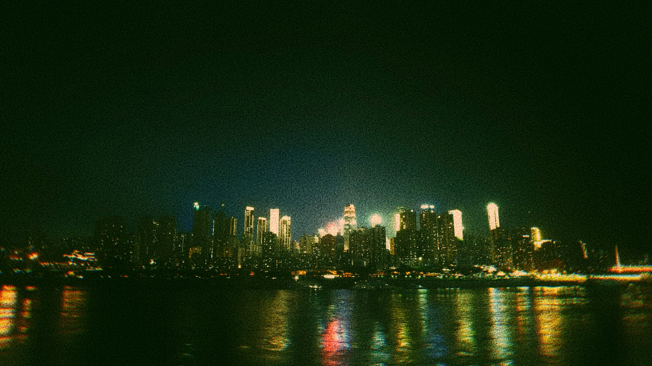
中
半
渝
岛

Slide 18
肆
美食不负

Slide 19
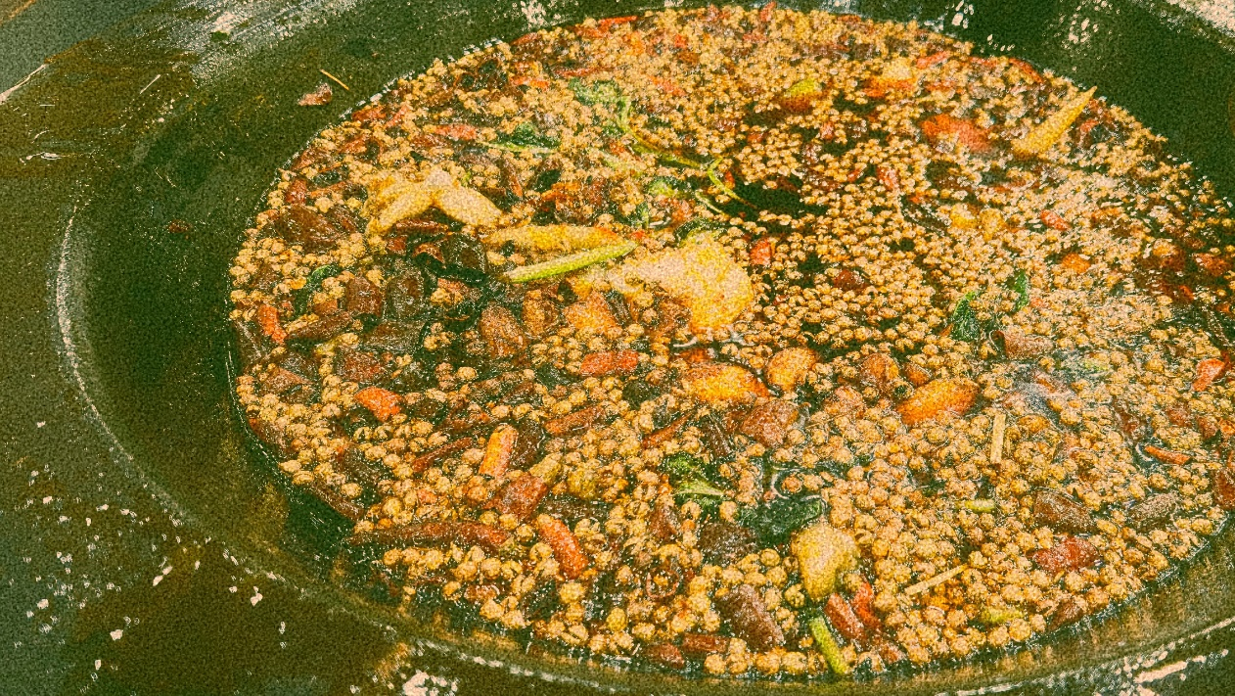
怪
味
鱼
做法：鱼洗净，从脊梁骨入刀切成两半，并在腹背部划拉数刀，放在盆里加入料酒；辣椒切碎，大蒜老姜切片，大葱切段，洋葱切碎；菜锅加油烧热依次放入花椒、辣椒、大蒜、老姜、豆豉煸炒出香味，加入大葱段、碎洋葱煸炒片刻，倒入酱油，略烧，加冰糖，即将出锅时放入醋；鱼段上笼大火蒸熟，出锅去水；将煸炒熟的调料放在鱼段上，即可大块朵颐。

Slide 20
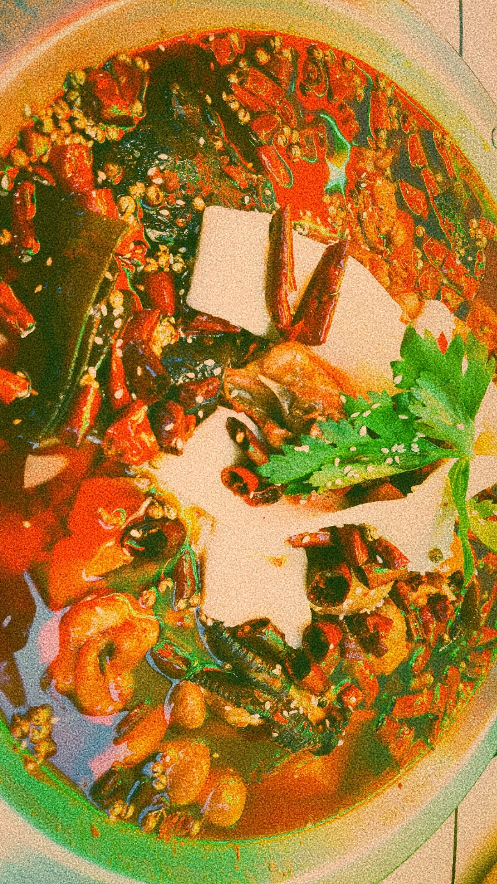
肥
肠
鸡
肥肠鸡是成都新兴美食，介于干锅、汤锅与火锅之间，主要是红汤型，具备麻辣鲜香的四川火锅通用风格。秘制肥肠与四川走地鸡的结合让肥肠鸡火锅特色鲜明，味道上乘，一推出就获得了市民的认可和巨大的市场轰动效应。

Slide 21
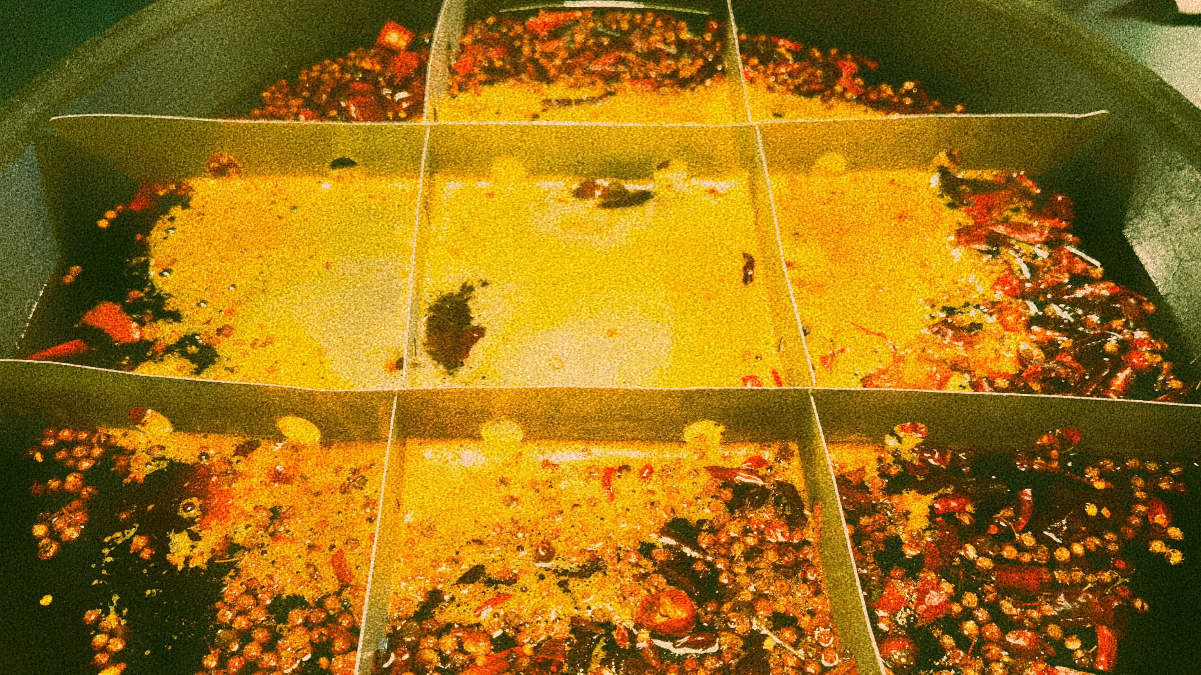
重
庆
火
锅
在重庆，上到官员，下到百姓，无一不偏爱重庆火锅，家家都会做。重庆火锅来源于民间，升华于庙堂。无论是贩夫走卒、达官显宦、文人骚客、商贾农工，还是红男绿女、黄发垂髫，其消费群体涵盖之广泛、人均消费次数之大，都是他地望尘莫及的。

Slide 22
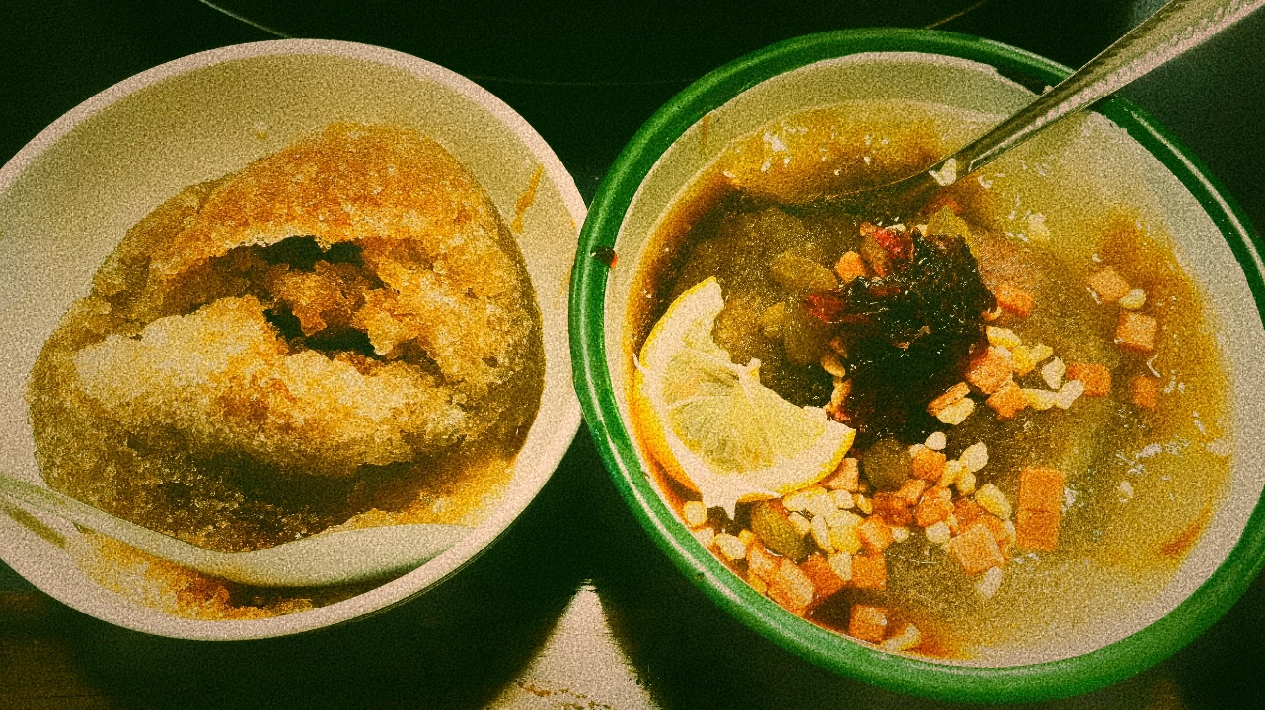
冰
汤
圆
冰粉
红糖
花生碎
葡萄干
山楂碎
基础糖水
红白小汤圆
冷开水
冰块
冰
粉

Slide 23
既往不恋
纵情向前

Slide 24
OfficePLUS.cn
标注
字体使用
行距
素材
声明
作者
中文 猫啃网风雅宋
英文 Arail
标题 1.0
正文 1.3
自拍图片
本PPT文字内容仅供排版参考，不对其真实性与准确性做保证。本网站所提供的任何信息内容（包括但不限于 PPT 模板、Word 文档、Excel 图表、图片素材等）均受《中华人民共和国著作权法》、《信息网络传播权保护条例》及其他适用的法律法规的保护，未经权利人书面明确授权，信息内容的任何部分(包括图片或图表)不得被全部或部分的复制、传播、销售，否则将承担法律责任。
墨雪儿

